Slide 1

Python Biella Group
Flask Course
Docente
Andrea Guzzo
https://andreaguzzo.com
Anno 2020

Slide 2

Python Biella Group
Agenda
Incontri e lezioni
01
02
03
04
05
Introduzione a Flask e Jinja2 base
Jinja avanzato, Bootstrap, Forms
Flask con Database
Grandi applicazioni con Flask
REST Backend e concetti avanzati
02

Slide 3
Python Biella Group
JOIN US!
GitHub: https://github.com/PythonGroupBiella
Telegram: https://t.me/joinchat/AAAAAFGSWcxhSln_SRhseQ
Tutto questo è stato reso possibile grazie a:
Tutta la community di P.B.G.
Maria Teresa Panunzio: https://www.linkedin.com/in/maria-teresa-panunzio-27ba3815/
Mario Nardi: https://www.linkedin.com/in/mario-nardi-017705100/

Slide 4

Python Biella Group
Obiettivo del corso
Realizzare una piccola applicazione
Concetti base di Flask per usarlo in differenti contesti
Costruire piccole applicazioni web o backend
Riuscire a "mettere in produzione" il proprio codice
Altri Framework:
Django, FastAPI, Pyramid, Bottle, ...
04

Slide 5
Python Biella Group
Cos'è Flask?
Micro-web framework
Features
Core semplice altamente estendibile e modulare
Utilizzato per creare siti web e API
Server side
Leggero e performante
Dipendenze:
Werkzeug: routing, debugger, WSGI support
Jinja2: templating
Request dispatcher
Template engine
Secure cookies
User sessions
Unit testing
In-browser debugger e reloader
Moduli
Administration
Email
Databases
Caching
User auth
...
05

Slide 6
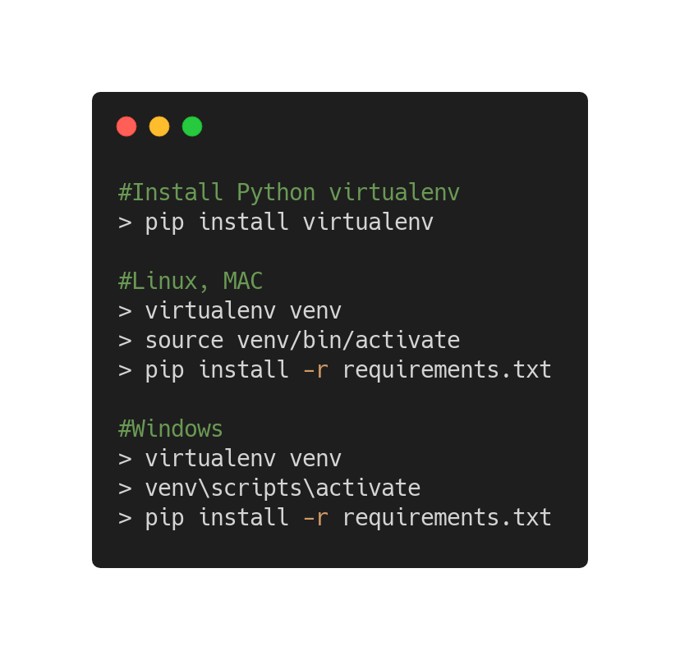
Python Biella Group
Prima di iniziare...
Visual Studio Code: Estensioni
Getting Started
Python
GitLens
GitHistory
Jinja
Jinja2 Snippets
Kite Autocomplete for Python (?)
Python Docstring
Python Indent
vscode-icons
Visual Studio IntelliCode
Python: 3.7
Repository Github: https://github.com/PythonGroupBiella/MaterialeLezioni
06

Slide 7
Python Biella Group
Nella precedente lezione...
Abbiamo visto:
Per recuperare la lezione precedente:
Impostazione dell'ambiente e strumenti
Creazione di una semplice app
Jinja Base
Esempio di progetto
Video Youtube:
https://www.youtube.com/watch?v=FPI5-oGKiVI
Repository Github: https://github.com/PythonGroupBiella/MaterialeLezioni
Condividete le vostre soluzioni!
07

Slide 8
Python Biella Group
Lezione 2
Oggi vedremo...
Librerie e requisiti:
Costruzione di Forms
Jinja Avanzato
Bootstrap
Repository Github
https://github.com/PythonGroupBiella/MaterialeLezioni
Nuove librerie
Flask Form
WTForms
Condividete le vostre soluzioni e fate gli esercizi
08

Slide 9






Python Biella Group
HTTP Methods
GET
POST
Leggi (o recupera) una rappresentazione di una sorgente (pagina)
Inserisci o crea una nuova risorsa
PUT (PATCH)
DELETE
Modifica la rappresentazione corrente con un nuovo aggiornamento (eventualmente crea da zero)
Elimina una risorsa esistente
09
Informazioni: https://developer.mozilla.org/en-US/docs/Web/HTTP/Methods

Slide 10
Sequenza dei messaggi
Python Biella Group
Client
Dispatcher
Server
Database
HTTP Get
HTTP Get
SQL Query
Query Response
HTTP Response
HTTP Response
10
Informazioni: https://www.researchgate.net/figure/Example-Message-Sequence-Chart-for-a-HTTP-Request-Transaction_fig1_220757202

Slide 11

Python Biella Group
Bootstrap
Front end framework
Componenti
Grafica migliorata
Componenti animati
Grid System
References: https://getbootstrap.com/
Flask Bootstrap: https://pythonhosted.org/Flask-Bootstrap/
Mobile Ready
Bootstrap Italia: https://italia.github.io/bootstrap-italia/
Temi
Bootstrap Themes: https://bootswatch.com/
11

Slide 12
Python Biella Group
Lezione 3
Oggi vedremo...
Librerie e requisiti:
Database con Flask
Migrazioni
CRUD
Repository Github
https://github.com/PythonGroupBiella/MaterialeLezioni
Nuove librerie
Flask SQLAlchemy
Flask Migrate
Condividete le vostre soluzioni e fate gli esercizi
12

Slide 13
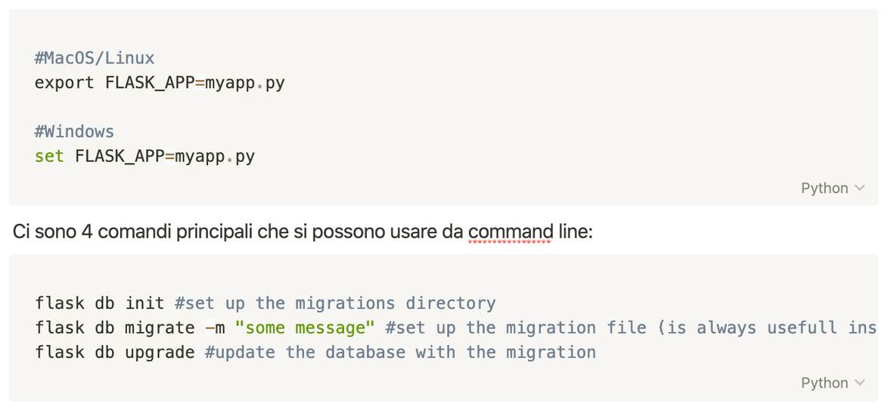
Python Biella Group
SQL Light con Flask
Basic applications (100,000 hits /day)
ORM - Object Relational Mapper
CRUD Operations: Create, Read, Update, Delete
Migrate - sincronizzazione automatica
SQL Alchemy: https://docs.sqlalchemy.org/en/13/
Flask SQLAlchemy:
https://flask-sqlalchemy.palletsprojects.com/en/2.x/
Flask Migrate: https://flask-migrate.readthedocs.io/en/latest/
13

Slide 14
Python Biella Group
Lezione 5
Oggi vedremo...
Riorganizzazione per “Large applications”
Gestire configurazioni
Unittest
Repository Github
https://github.com/PythonGroupBiella/Esercizi/tree/master/Flask/Flask05
Nuove librerie
Unittest
Condividete le vostre soluzioni e fate gli esercizi

Slide 15
Python Biella Group
Libro di riferimento
O'Reilly book Flask Web Development
Progetto di esempio
Flasky
https://github.com/miguelgrinberg/flasky
13

Slide 16
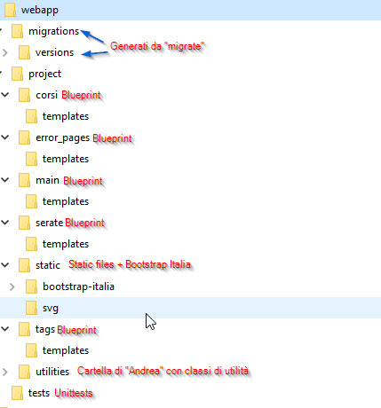
Python Biella Group
Riorganizzare per “Large applications”
Revisione della struttura
Non ci sono vincoli (al contrario di altri framework come Django)
Quindi non ci sono standard comuni
Nel ns progetto (vedi immagine)
Blueprints
Nel libro: Cap. 7 - Large Application Structure
13

Slide 17
Python Biella Group
Gestire configurazioni
Config file
Application factory
Nel libro: Cap. 7 - Large Application Structure
13

Slide 18
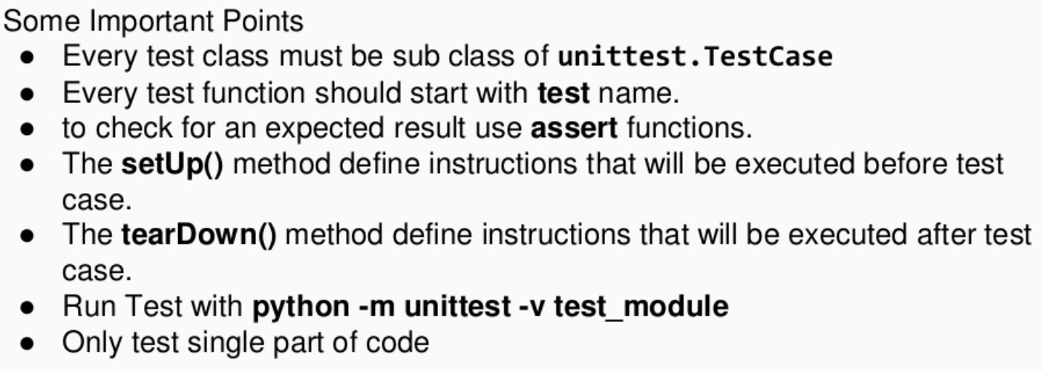
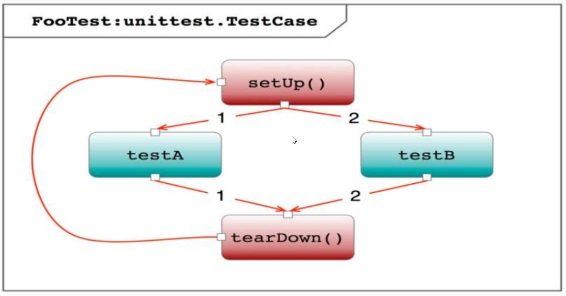
Python Biella Group
Unit Test / 1
13

Slide 19
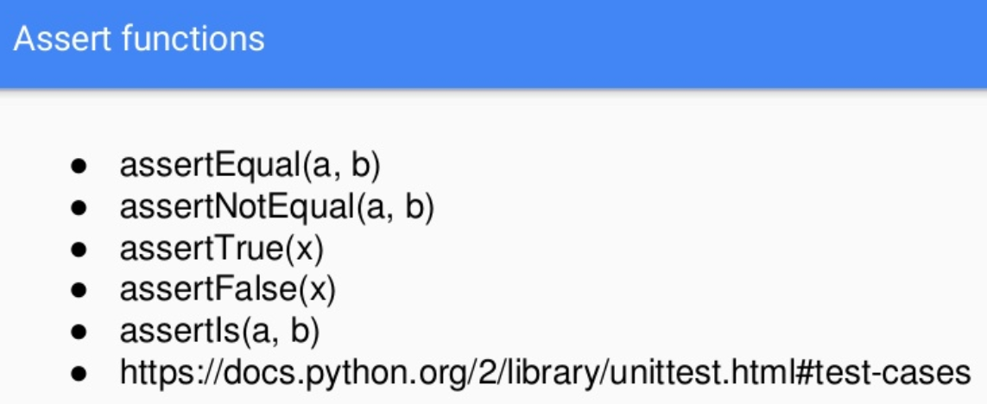
Python Biella Group
Unit Test / 2
13

Slide 20
Python Biella Group
Unit Test / 3
Integrazione con Flask
Decorator in app.py
Package test
Nel libro: Cap. 7 - Large Application Structure
13

Slide 21
INIZIAMO!
GitHub: https://github.com/PythonGroupBiella/MaterialeLezioni

